Slide 1
ALGORITMA & PEMROGRAMAN
PERULANGAN
WHILE
while i <= 5:
print(i)
Memahami logika pengulangan dalam Python
i = i + 1
Fajar Irwansyah
01 / PRESENTASI
Teknik Informatika Sore
ALGORITMA & PEMROGRAMAN • PERULANGAN WHILE
01

Slide 2
01 / PEMBUKA
Tujuan Pembelajaran
01
Memahami pengertian perulangan
Apa itu looping dan while?
02
Menjelaskan fungsi while
Kapan pengulangan digunakan?
03
Mengenali sintaks dan alur kerja
Dari kondisi hingga berhenti
04
Membaca flowchart, pseudocode, dan program
Menghubungkan logika dengan kode
ALGORITMA & PEMROGRAMAN • PERULANGAN WHILE
02

Slide 3
02 / PENGERTIAN
Apa Itu Perulangan While?
Perulangan (looping)
Struktur kontrol untuk menjalankan satu atau beberapa instruksi secara berulang.
WHILE
Blok kode dijalankan selama kondisi bernilai True.
Kondisi False → langsung berhenti
ALGORITMA & PEMROGRAMAN • PERULANGAN WHILE
03

Slide 4
03 / MANFAAT
Fungsi dan Tujuan
01
02
03
Lebih ringkas
Hemat waktu
Memproses data
Tidak perlu menulis instruksi yang sama berulang kali.
Mengotomatiskan proses yang dilakukan berulang.
Cocok untuk menu, input, dan validasi.
ALGORITMA & PEMROGRAMAN • PERULANGAN WHILE
04

Slide 5
04 / KODE
Sintaks Dasar Python
Struktur while
while kondisi:
INGAT!
# instruksi yang diulang
• Tanda : membuka blok
• Indentasi menentukan isi blok
• Kondisi harus bisa berubah
# ubah keadaan
ALGORITMA & PEMROGRAMAN • PERULANGAN WHILE
05

Slide 6
05 / ALUR KERJA
Bagaimana While Bekerja?
1
2
3
4
→
→
→
Periksa kondisi
Jalankan blok
Perbarui variabel
Periksa kembali
True atau False?
Jika True
Agar kondisi berubah
Ulangi sampai False
Jika kondisi False, program keluar dari perulangan.
ALGORITMA & PEMROGRAMAN • PERULANGAN WHILE
06

Slide 7
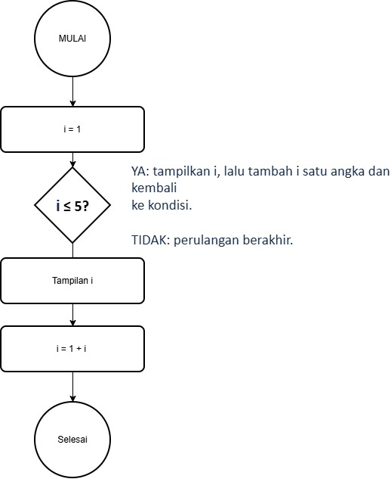
06 / VISUALISASI
Flowchart Perulangan
↻ kembali ke kondisi
YA → tampilkan angka lalu tambah i. | TIDAK → selesai.
ALGORITMA & PEMROGRAMAN • PERULANGAN WHILE
07

Slide 8
07 / LOGIKA
Pseudocode
MULAI
i ← 1
Inti logika
SELAMA i ≤ 5 LAKUKAN
Selama i ≤ 5, tampilkan nilai i lalu naikkan nilainya satu angka.
TAMPILKAN i
i ← i + 1
AKHIR SELAMA
SELESAI
ALGORITMA & PEMROGRAMAN • PERULANGAN WHILE
08

Slide 9
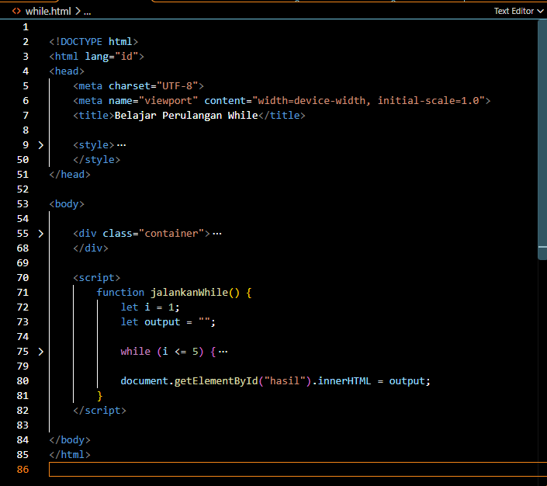
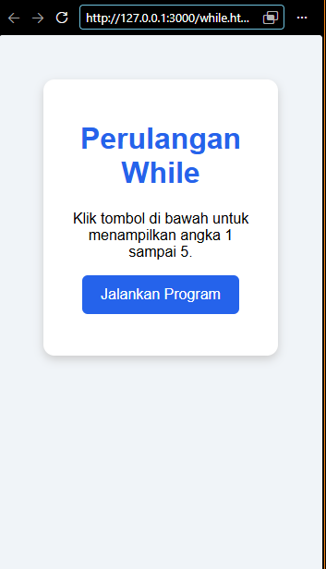
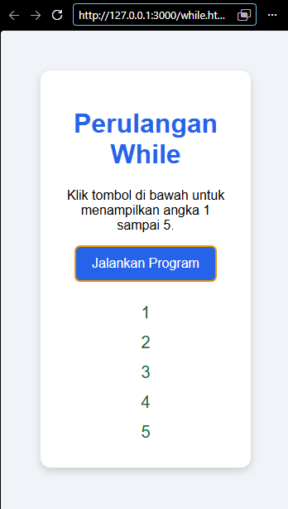
08 / IMPLEMENTASI
Contoh Program Python
Hasil dari Python
ALGORITMA & PEMROGRAMAN • PERULANGAN WHILE
09

Slide 10
09 / MEMAHAMI KODE
Penjelasan Baris demi Baris
01
i = 1
Membuat variabel i dengan nilai awal 1.
02
while i <= 5:
Mengulang selama i kurang dari atau sama dengan 5.
03
print(i)
Menampilkan nilai i saat itu.
04
i = i + 1
Menaikkan i satu angka agar kondisi akhirnya False.
ALGORITMA & PEMROGRAMAN • PERULANGAN WHILE
10

Slide 11
11 / TIPS
Kelebihan dan Hal yang Perlu Diwaspadai
KELEBIHAN
WASPADA
Fleksibel ketika jumlah pengulangan bergantung pada kondisi.
Lupa memperbarui variabel dapat menyebabkan infinite loop.
Tips: pastikan kondisi berhenti jelas dan uji program dengan beberapa nilai.
ALGORITMA & PEMROGRAMAN • PERULANGAN WHILE
12

Slide 12
12 / RANGKUMAN
Kesimpulan
WHILE
Periksa kondisi
Mengulang blok kode selama kondisi bernilai True.
↓
Jalankan blok
↓
Perbarui keadaan → ulangi
ALGORITMA & PEMROGRAMAN • PERULANGAN WHILE
13

Slide 13
SESI DISKUSI
TERIMA KASIH
while
True:
Perulangan While • Algoritma & Pemrograman
ALGORITMA & PEMROGRAMAN • PERULANGAN WHILE
14

